Slide 2
Bloc 1 - Web
Introduction - HTTP

Slide 3
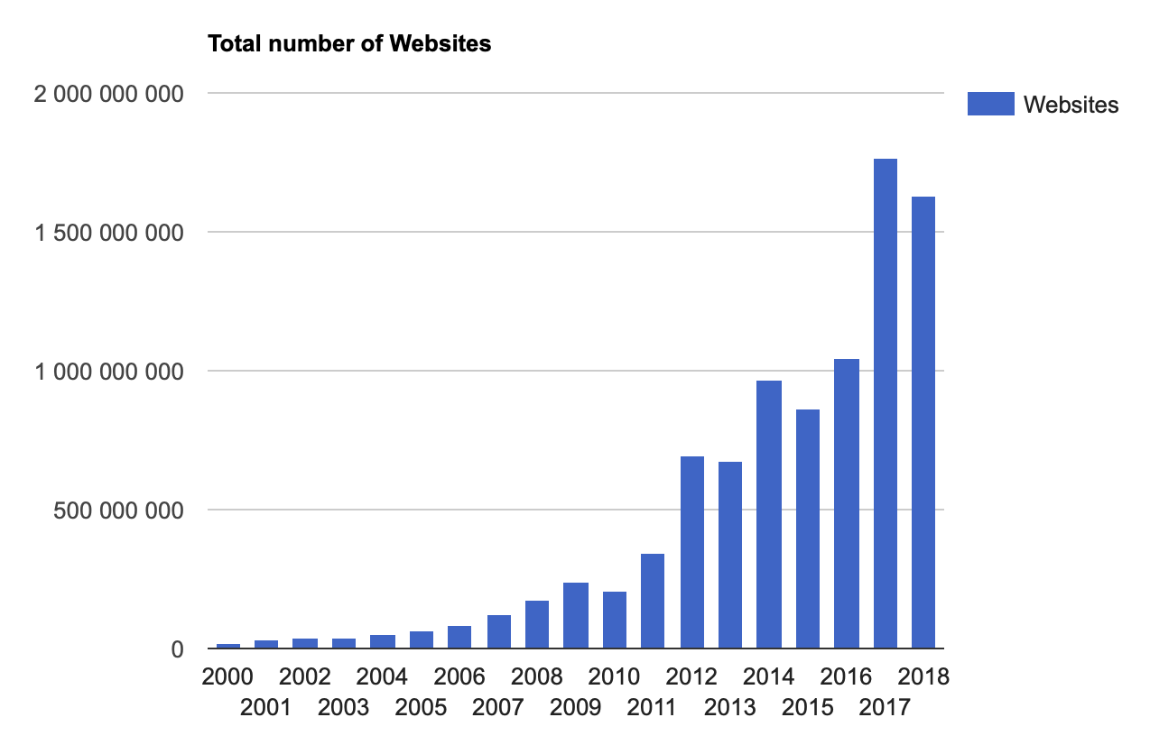
Internet et le Web
Système d’information sur Internet
Ensemble de machines interconnectées
Modèle client-serveur
Client : envoie des requêtes à des serveurs pour obtenir du contenu
Serveur : répond aux requêtes des clients et fournit du contenu
Régi par un consortium : W3C
Protocole : HTTP (HyperText Transfer Protocol)
Langages : HTML, CSS, JavaScript
Notes:
Réseau de réseaux, à commutation de paquets, composé de millions de réseaux aussi bien publics que privés regroupés en réseaux autonomes interconnectés (91 000, en 2019)
Origine dans les années 60 => années 80 ARPANET
World Wide Web (WWW) => système hypertexte public fonctionnant sur Internet. Applications d’Internet, distincte d’autres applications comme le courrier électronique, la messagerie instantanée et le partage de fichiers en pair à pair.
Inventé au CERN en 1989 par Tim Berners-Lee => domaine public en 1993

Slide 4
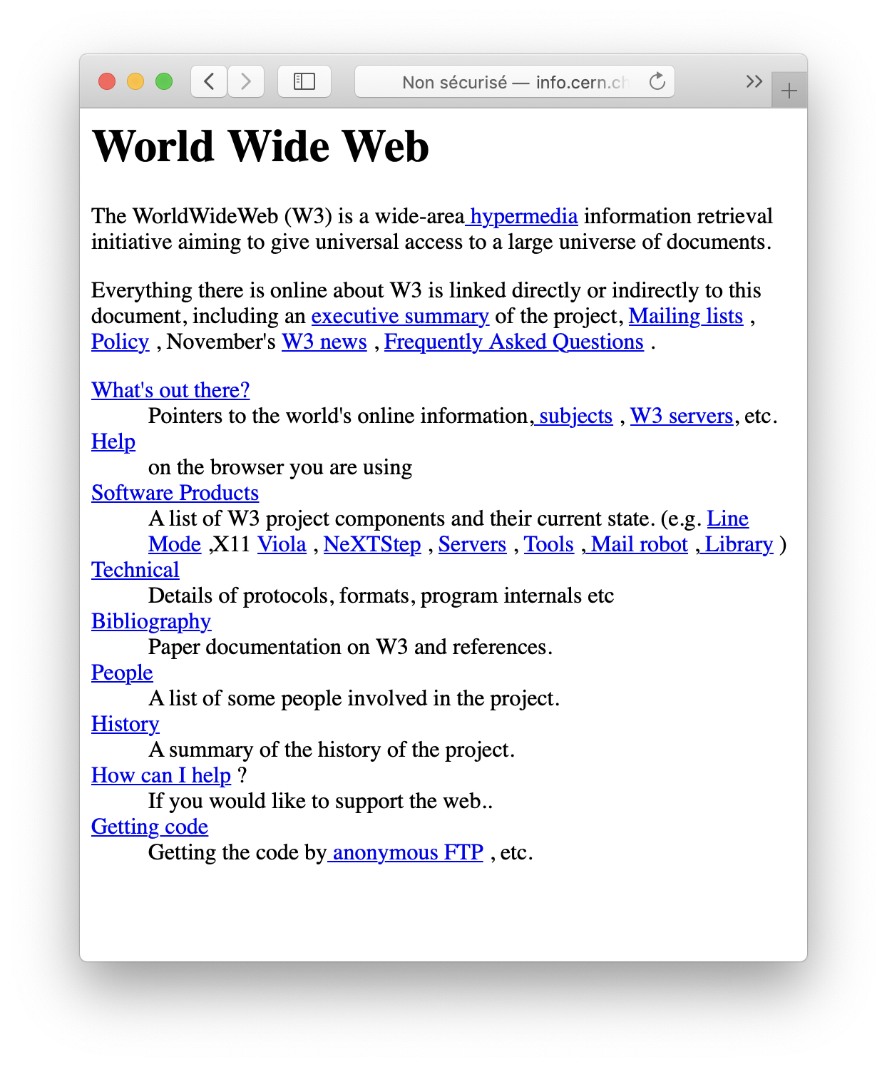
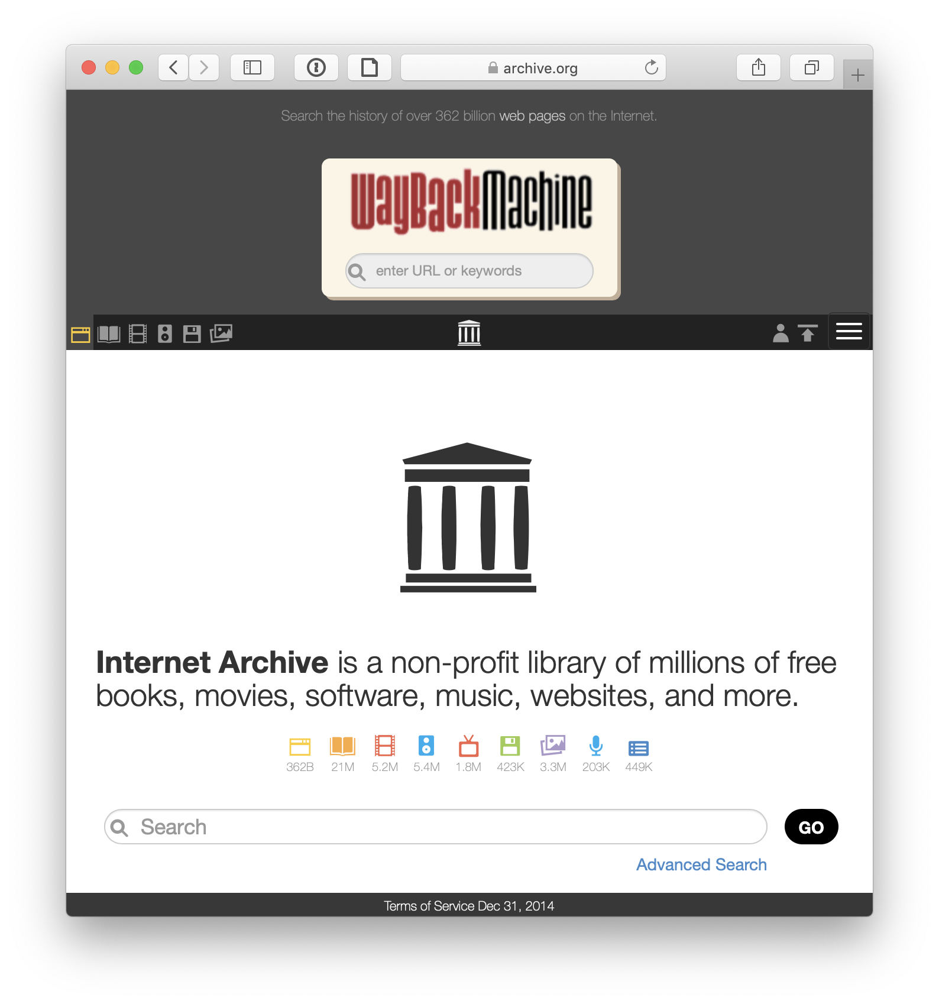
Premier site Internet (1990)
Revoir certains sites archivés

Slide 5
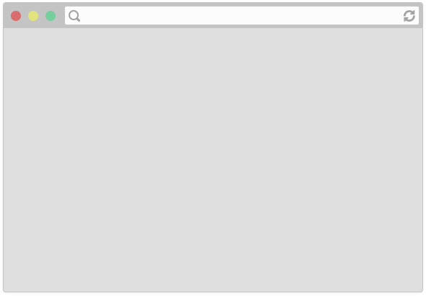

Fonctionnement du Web (1/6)
1. Utilisation d’un logiciel client : navigateur web
2. Saisie d’une URL : https://www.u-bordeaux.fr/ (Uniform Resource Locator)
https://www.u-bordeaux.fr/
Notes:
URL = ressource identifiée par son emplacement

Slide 6

Fonctionnement du Web (2/6)
3. Résolution du nom de domaine : www.u-bordeaux.fr.
Serveur(s) DNS
www.u-bordeaux.fr.
UDP
147.210.215.26
Notes:
URL = ressource identifiée par son emplacement

Slide 7
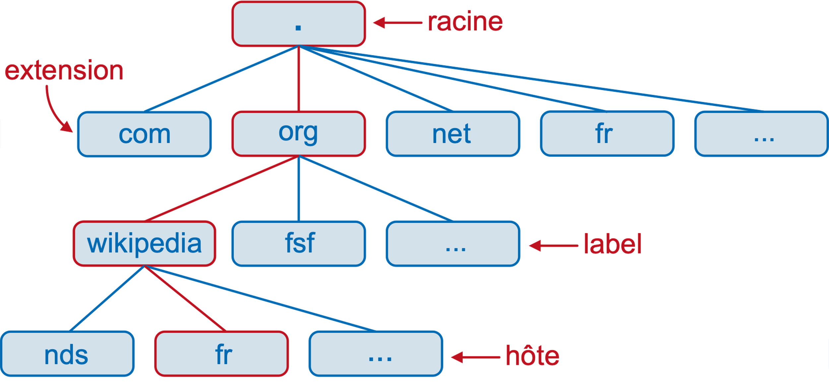
Résolution du nom de domaine
Exemple : https://fr.wikipedia.org
https://fr.wikipedia.org/wiki/Domain_Name_System

Slide 8
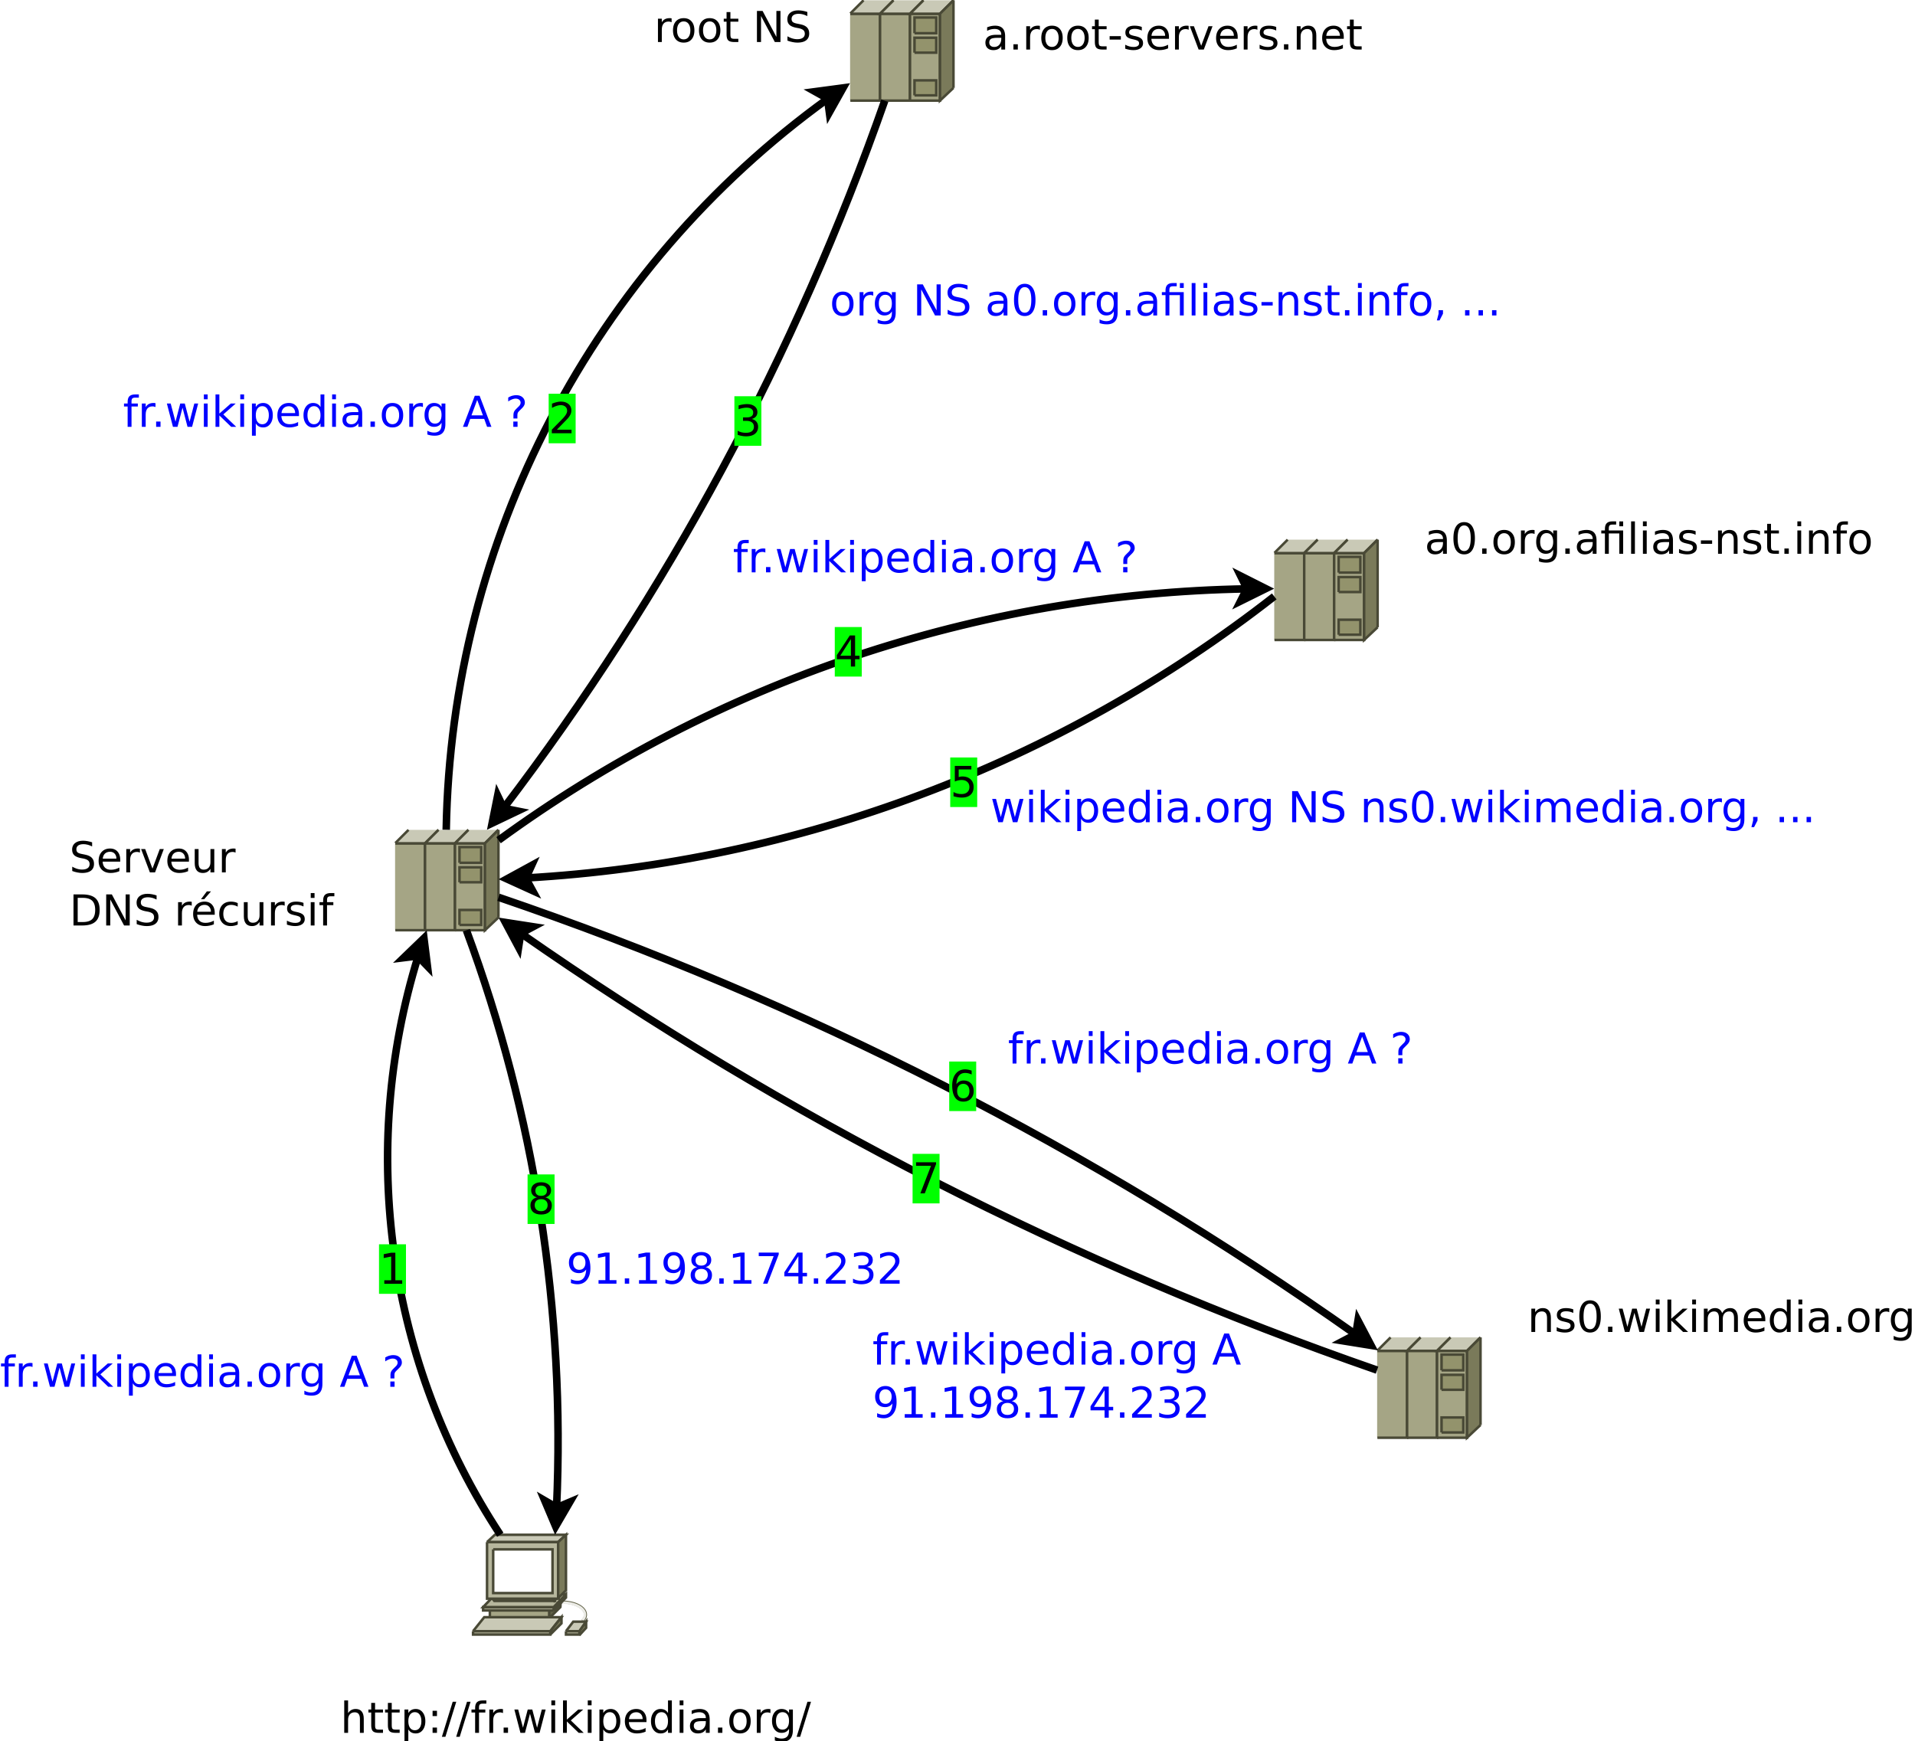
Résolution du nom de domaine
https://fr.wikipedia.org/wiki/Domain_Name_System

Slide 9
Fonctionnement du Web (3/6)
4. Envoie d’une requête avec le protocole HTTP
Serveur de UB
HTTP

Slide 10

Fonctionnement du Web (4/6)
5. Envoie de la réponse HTTP (page HTML)
Serveur de UB
HTTP

Slide 11

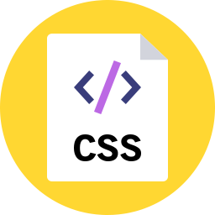
Fonctionnement du Web (5/6)
6. Analyse du fichier HTML
7. Demande des ressources complémentaires (images, feuilles de style…)
Serveur de UB
HTTP

Slide 12

Fonctionnement du Web (6/6)
8. Rendu graphique du contenu
https://www.u-bordeaux.fr/

Slide 13
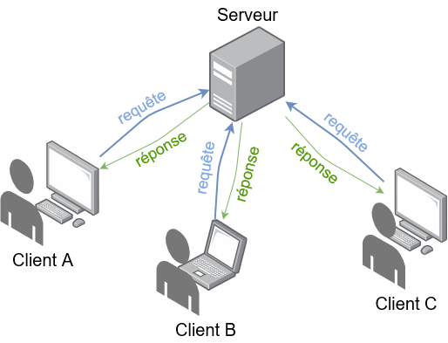
Protocole HTTP (Hyper Text Transfer Protocol)
Modèle client/serveur
Client : navigateur Web (Chrome, Firefox, Safari…)
Serveur : serveur Web (Apache, Nginx, IIS…)
Requêtes et réponses en mode texte
Protocole sans état : aucune information conservée entre 2 connexions
Notes:
Types de requêtes : HEAD, OPTIONS, CONNECT, TRACE, PUT, PATCH, DELETE

Slide 14
Protocole HTTP (Hyper Text Transfer Protocol)
Requêtes
Commande : type d’opération demandée (obtenir des données, envoyer des données, mettre à jour des données…)
URL identifiant la ressource sur le serveur Web
GET Récupérer une ressource (page HTML, image…)
POST Envoyer des données au serveur (formulaire)
Réponse
Code de réponse et contenu de la ressource demandée
200 Succès
302 Redirection
404 Ressource introuvable
Plus d’infos : http://www.codeshttp.com/
Notes:
Types de requêtes : HEAD, OPTIONS, CONNECT, TRACE, PUT, PATCH, DELETE

Slide 15
Une transaction typique (1)
Requête du client : client → serveur
demande du document test.html
GET /test.html HTTP/1.1
envoi des informations d’en-tête :
configuration du client
documents acceptés
User-Agent: Mozilla/5.0 Accept: text/html
envoi d’une ligne vide (fin de l’en-tête)
envoi du contenu (vide dans cet exemple)
GET /test.html HTTP/1.1
User-Agent: Mozilla/5.0 Accept: text/html

Slide 16
Une transaction typique (2)
Requête du client : serveur → client
code indiquant l’état de la requête
HTTP/1.1 200 OK
envoi des informations d’en-tête :
configuration du serveur
informations sur le document demandé
Date: Mon, 07 Jun 2021 08:04:18 GMT Server: Apache/2.4.46 (Debian) Content-Length: 3949 Content-Type: text/html; charset=UTF-8
envoi d’une ligne vide (fin de l’en-tête)
envoi du contenu si la requête a réussi
HTTP/1.1 200 OK
Date: Mon, 07 Jun 2021 08:04:18 GMT Server: Apache/2.4.46 (Debian) Content-Length: 3949 Content-Type: text/html; charset=UTF-8

Slide 17
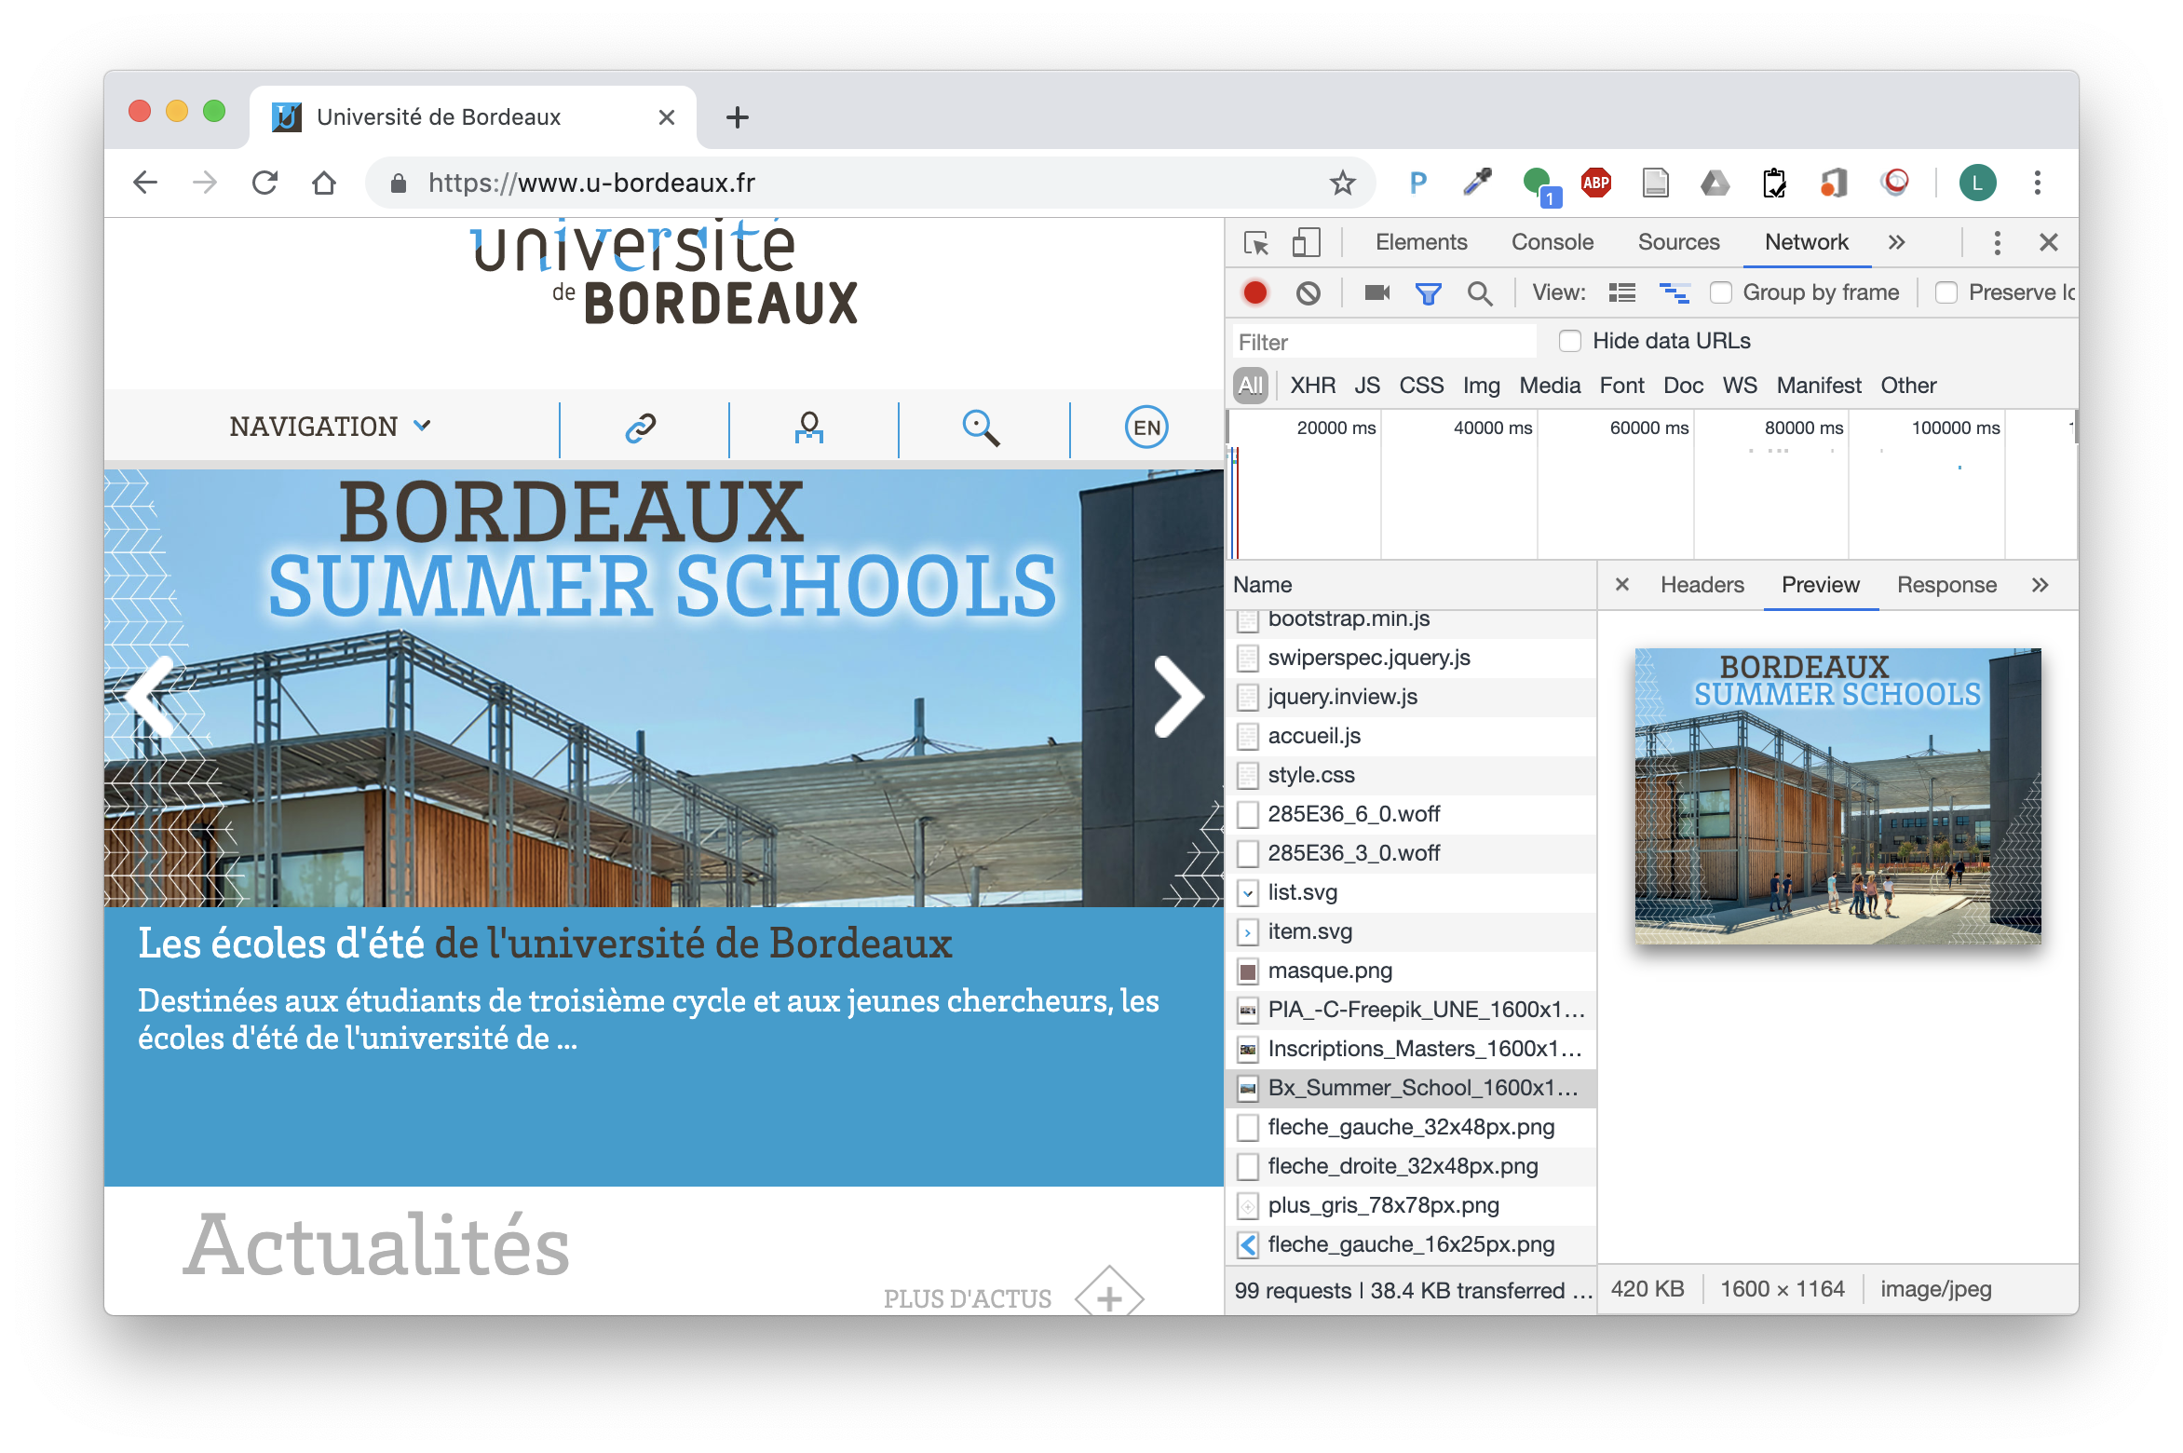
Inspection en mode développeur

